Slide 1
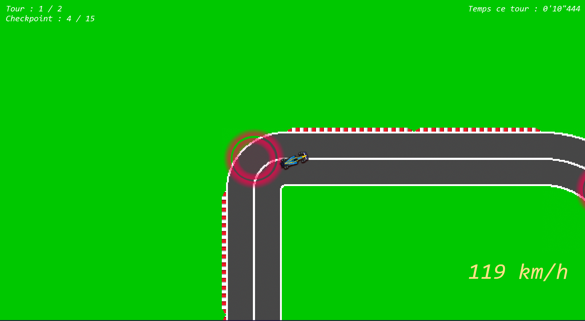
The Great Competition : Fast One
Jeu de courses en vue 2D par-dessus
5 circuits au choix
Editeur de niveaux
SYLVESTRE Antonin
VITTORE Thomas

Slide 2
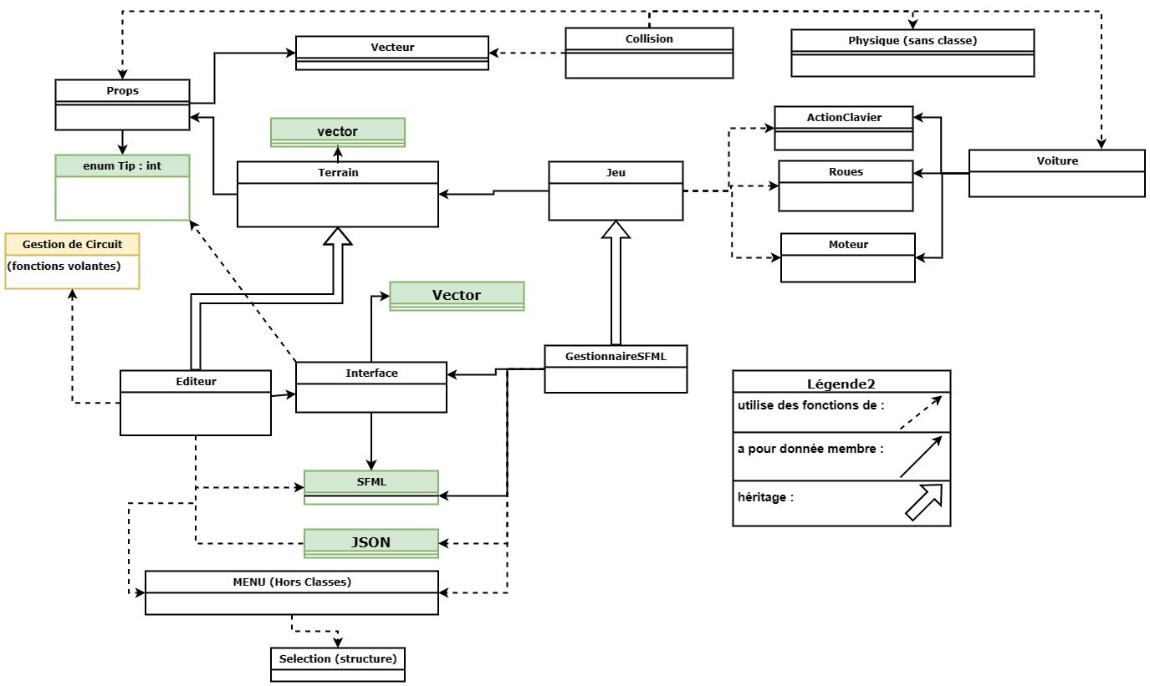
Diagramme des classes

Slide 3
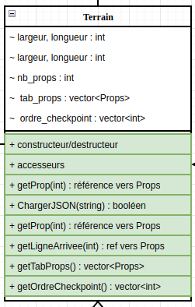
Classe Terrain

Slide 4
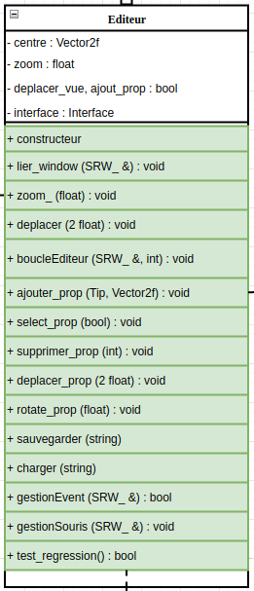
Classe Editeur

Slide 5
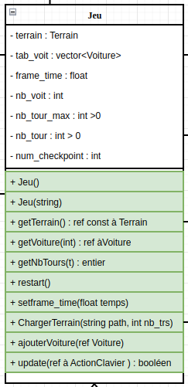
Classe Jeu

